Slide 1
기업 데이터 분석
인공지능 기반의
권순동 교수 (경영정보학과)
How to do

Slide 2
기업 아키텍처 Enterprise Architecture, EA
엔터프라이즈 아키텍처
전사 아키텍처
정보기술아키텍처
소프트웨어 아키텍처
기업 전체 조감도(가시화), 설계도(계획), 청사진, 구조도, 프레임워크
기업 데이터 분석 아키텍처, (빅)데이터 분석 절차(구조, 방법)

Slide 3
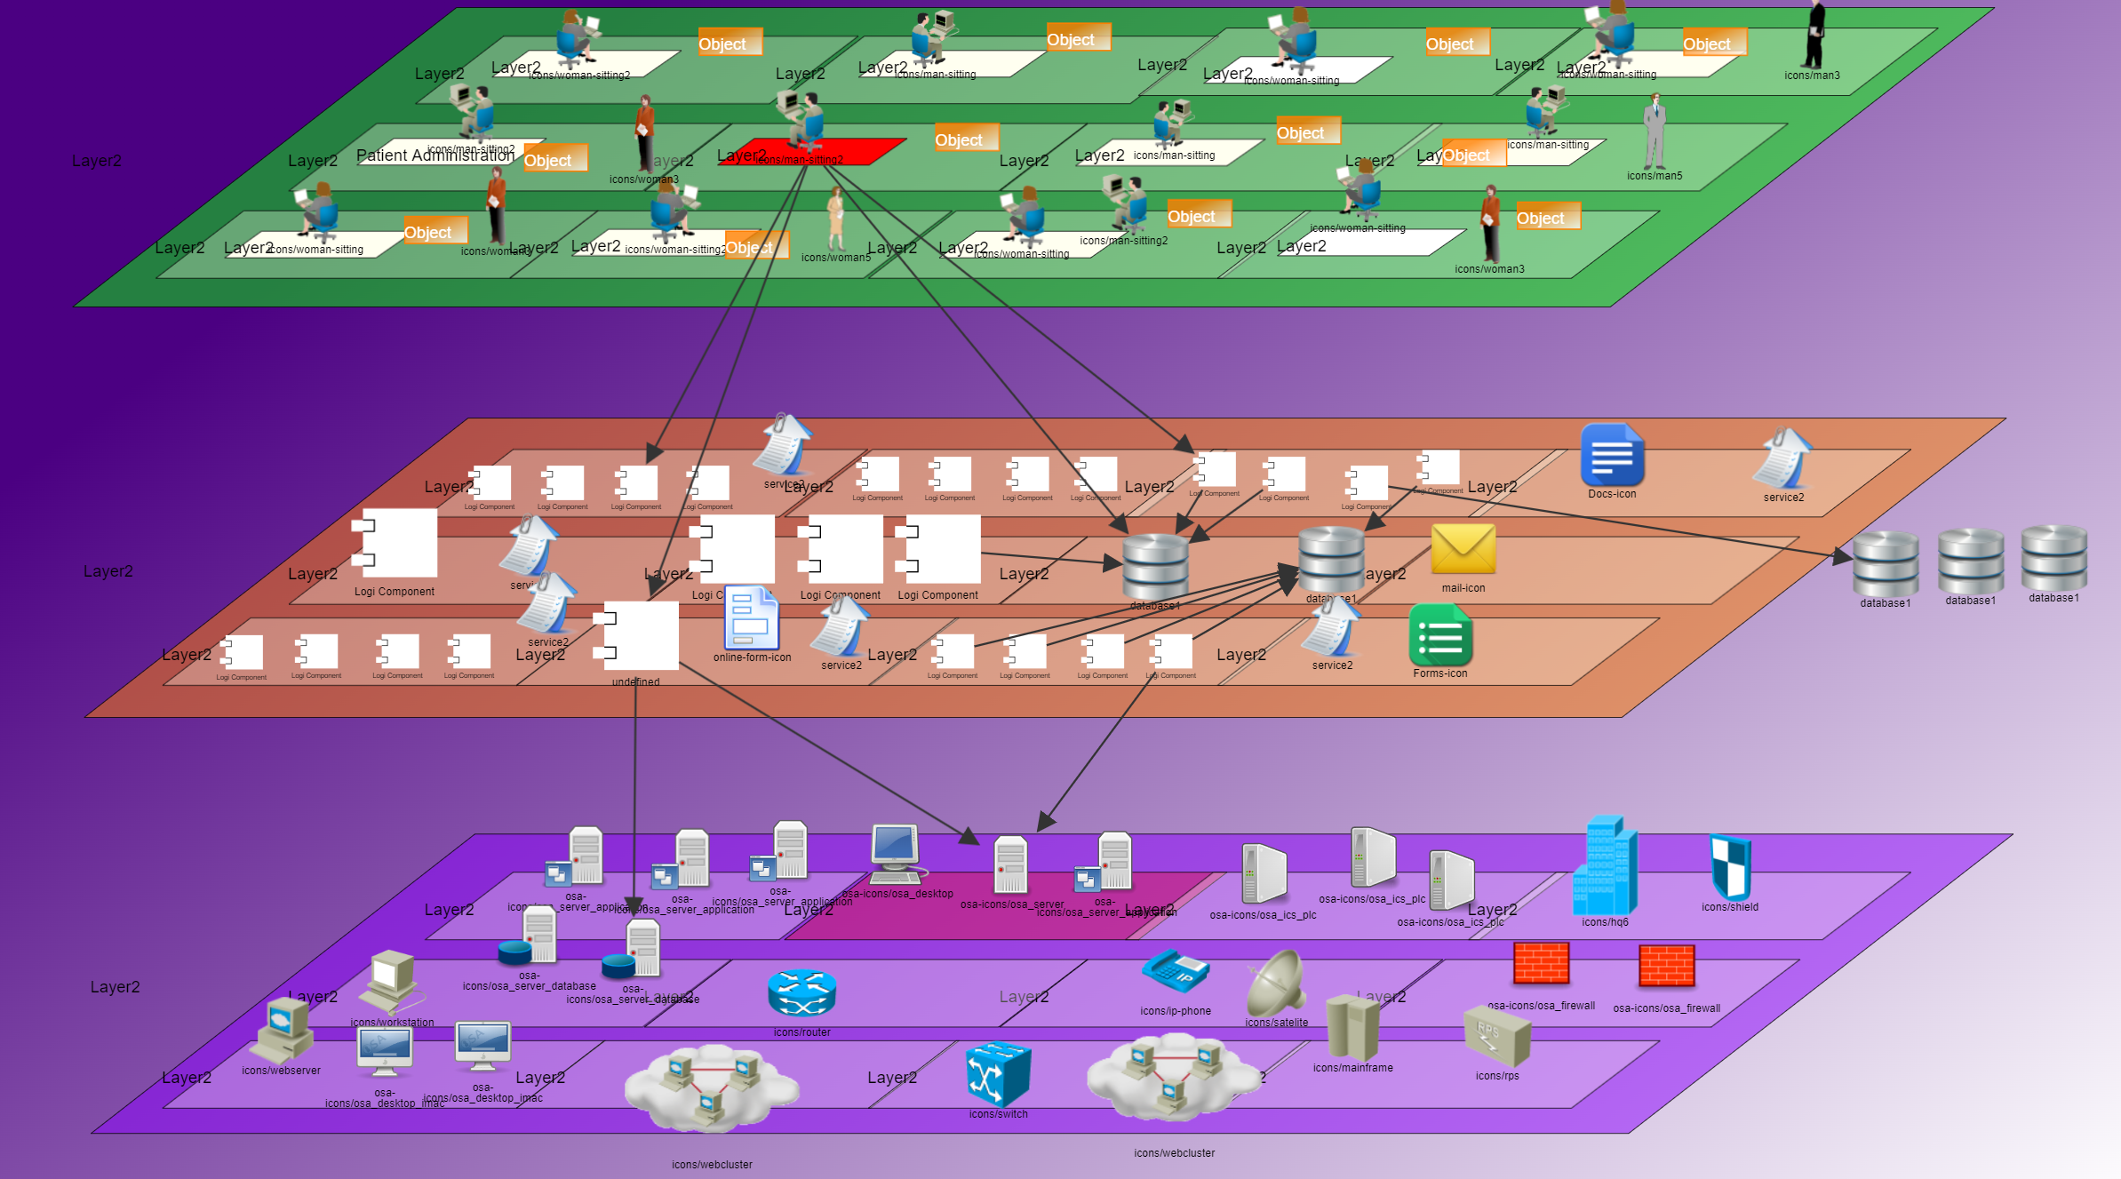
그림출처
https://www.dragon1.com/demo/enterprise-architecture-blueprint-template
Business업무 Architecture
Data데이터 Architecture
Application응용 Architecture
Technology기술 Architecture
구매 생산 영업·마케팅 고객서비스
Server Storage Networking

Slide 4
기업 아키텍처 Enterprise Architecture, EA
Business 업무: 구매 - 생산 - 판매 -인적자원
Data 데이터:
Application 응용:
Technology 기술:
컴퓨터, 인터넷

Slide 5
기업 아키텍처 Enterprise Architecture, EA
Business 업무: 구매 - 생산 - 판매 -인적자원
Data 데이터:
Application 응용:
Technology 기술:
컴퓨터, 인터넷

Slide 6
전자정부법의 정보기술아키텍처
정보기술아키텍처(EA) 정의
일정한 기준과 절차에 따라 업무, 응용, 데이터, 기술, 보안 등 조직 전체의 구성요소들을 통합적으로 분석한 뒤 이들 간의 관계를 구조적으로 정리한 체제 및 이를 바탕으로 정보화 등을 통하여 구성요소들을 최적화하기 위한 방법을 말한다.
용어 정의
"업무 아키텍처"란 조직, 업무, 업무별 기능·절차·정보와 이들 간의 관계를 식별하고 정의한 구조를 말한다.
"응용 아키텍처"란 업무를 지원하는 응용기능, 응용시스템 및 이들 간의 관계를 식별하고 정의한 구조를 말한다.
"데이터 아키텍처"란 업무와 응용에서 사용되는 데이터 및 이들 간의 관계를 식별하고 정의한 구조를 말한다.
"기술 아키텍처"란 응용서비스와 응용시스템을 지원하는 기술자원 및 이들 간의 관계를 식별하고 정의한 구조를 말한다.

Slide 7
Business 업무
마케팅 업무1: 아이스크림 매출액 예측
직장 상사로부터 내일 온도가 26도, 36도일때 아이스크림 매출액을 예측하라는 과제를 받았다.
마케팅 업무2: 통신사 고객이탈 원인 분석
직장 상사로부터 월통신요금과 가입기간이 80달러와 12개월일 때와 50달러와 12개월일 때 고객이 다른 회사로 전환할 것인지 아니면 머무를 것인지를 예측하라는 업무를 지시받았다.
생산관리 업무: 자동차 연비 향상 방안
직장상사로부터 자동차 연비를 향상시키기 위해 어떤 요인을 선택하여 집중하는 것이 좋은가를 제시하라는 과제를 받았다.
인적자원관리 업무: 신입사원 이직원인 분석
직장 상사로부터 신입사원의 이직원을 분석하고 대처방안을 제시하라는 과제를 받았다.

Slide 8
데이터 유형
정형 데이터
연속형 데이터, 이산형 데이터
비정형 데이터
블로그, 페이스북, 인스타그램, 뉴스, 음성, 동영상

Slide 9
Data 데이터 종류
마케팅 데이터
아이스크림 매출액 데이터
통신사 고객이탈 데이터
생산관리 데이터
자동차 연비 관련 데이터
인적자원관리 데이터
신입사원 이직 관련 데이터

Slide 10
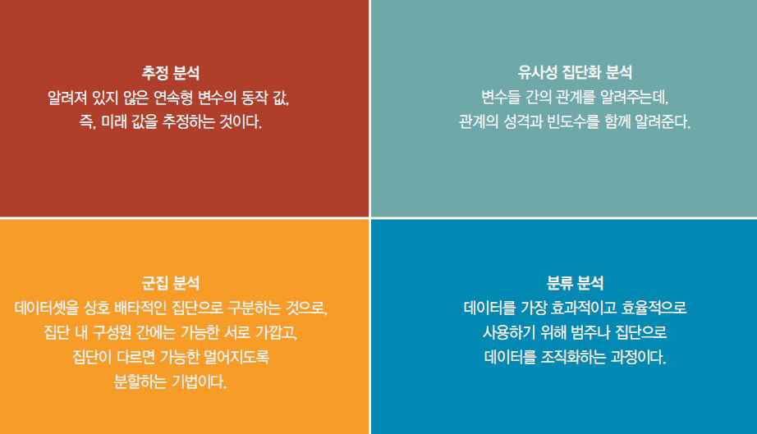
Application 응용 : 데이터 분석 기법
추정estimation: 연속형 데이터 예측
분류classification: 범주형(이산형) 데이터 분류
군집화clustering: 시장 세분화
유사성 집단화affinity grouping: 장바구니 분석

Slide 11
Application 응용 : 데이터 분석 기법
Machine Learning
LinearRegression
DecisionTreeRegressor
XGBRegressor
Deep Learning (인공신경망 Artificial Neural Network )
keras Sequential
keras Dense

Slide 12
Application 응용 : 데이터 분석 절차
독립변수(x)와 종속변수(y) 선택하기
데이터 표준화
train data, test data
분석기법 선택하여 학습하기
model.fit(x, y)
예측 정확도 확인하기 : R², Accuracy

Slide 13
Technology 기술
Colab 클라우드
https://colab.research.google.com
Google ID 필요함
실습강의안: https://colab.research.google.com/drive/1BRAEWUyt8pcZRUq9kpZigWtgPmD_g5HH?usp=sharing

Slide 14
기업 데이터 분석 인접 학문
경영학 (기업) 사회과학, 의학, 약학, 식품, 패션, 경제학, 행정학
공학 컴퓨터공학, 소프트웨공학, 데이터 처리, python
자연과학 통계학, 수학

Slide 15
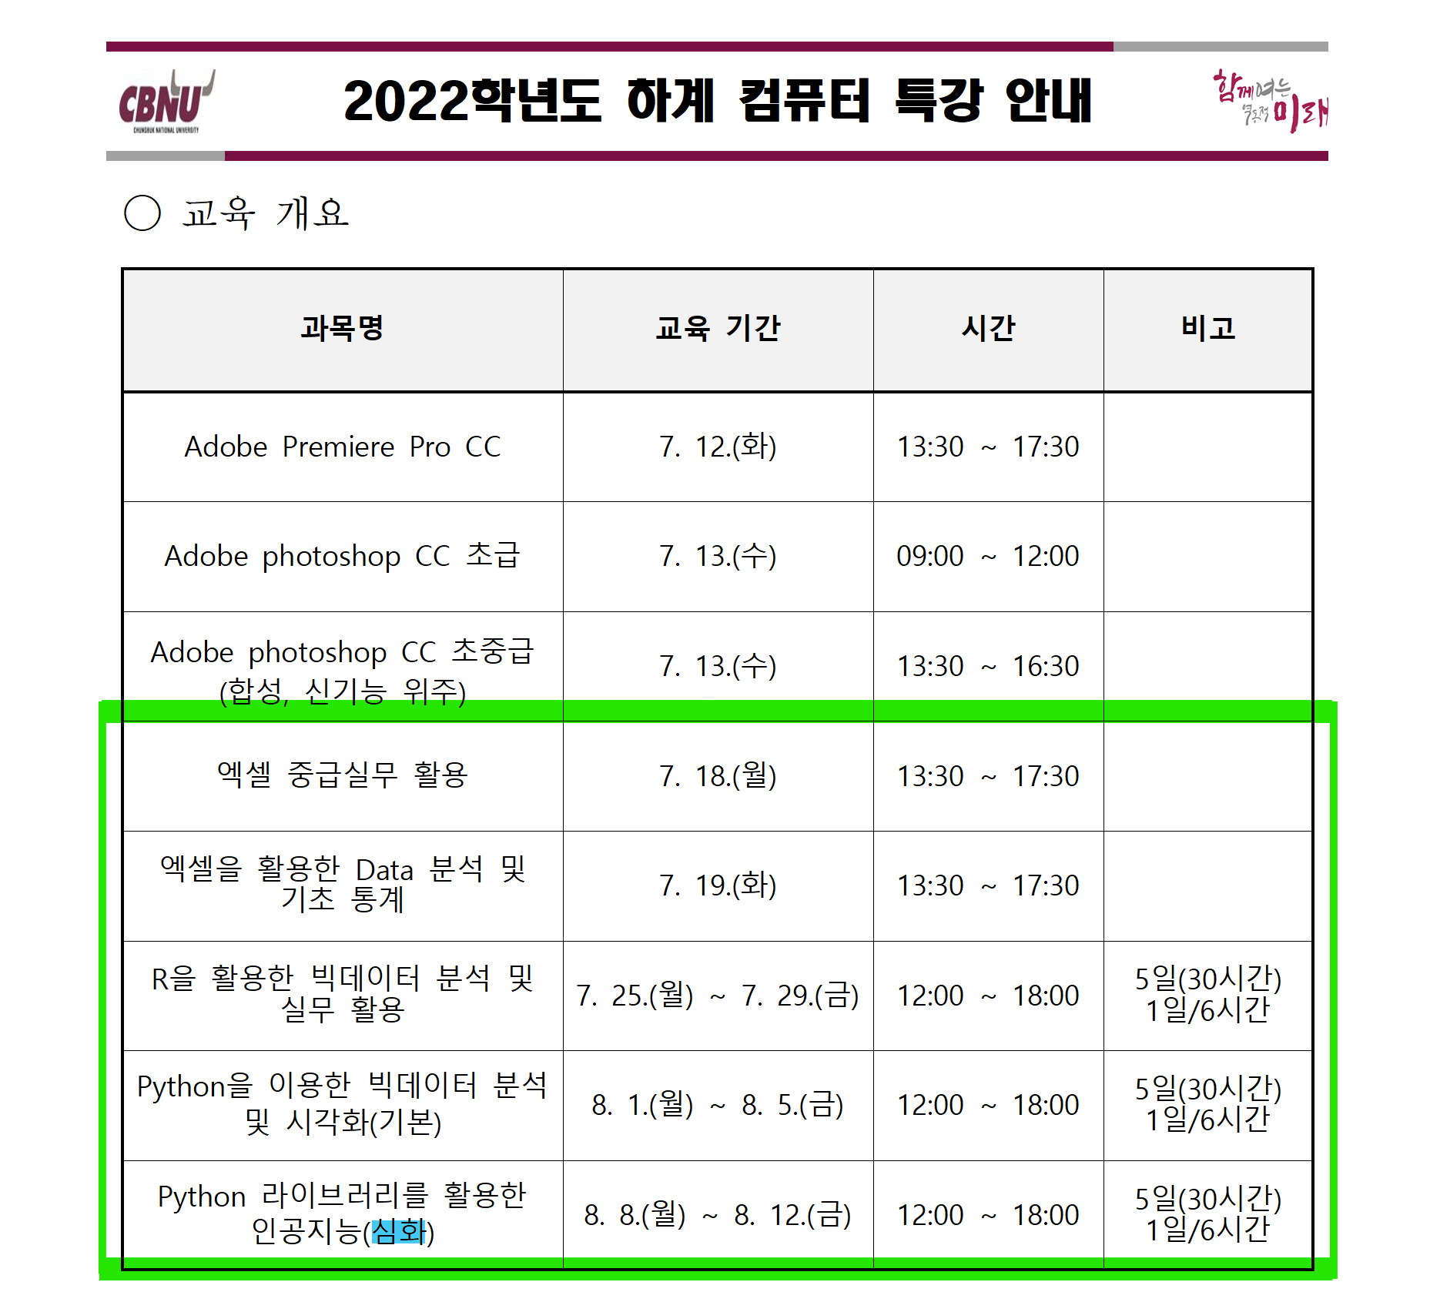
데이터 분석 교육 프로그램
충북대학교 정보화본부
https://icc.chungbuk.ac.kr/site/icc/boardView.do?post=3205295&boardSeq=624&key=icc_0501
Youtube 동영상
….

Slide 16
데이터 분석 도구
R
통계분석 언어(tool, 도구)
Python
소프트웨어 개발 언어
언어의 일부가 데이터 분석에 사용됨

Slide 17
데이터 분석 환경 설정
Google colab
https://colab.research.google.com
jupyter notebook
https://www.anaconda.com

